Slide 1
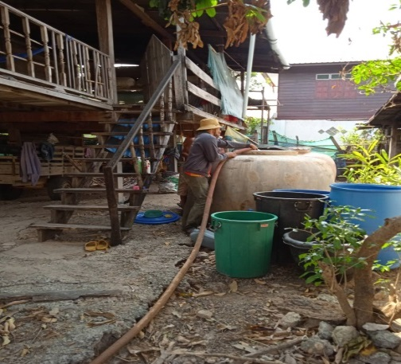
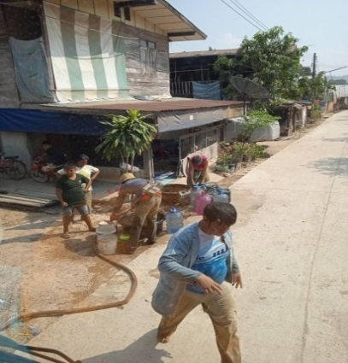
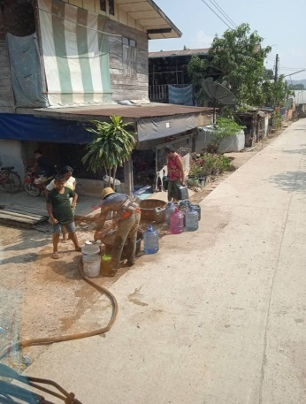
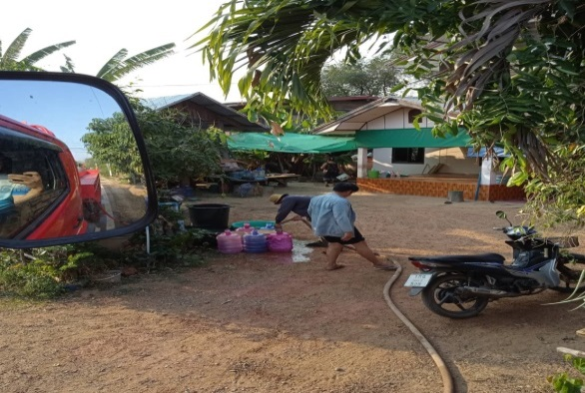
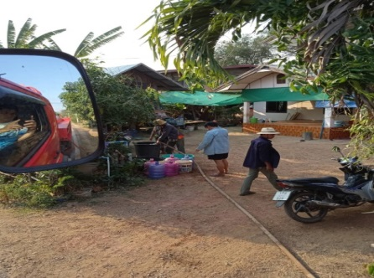
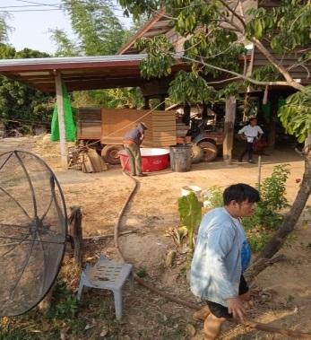
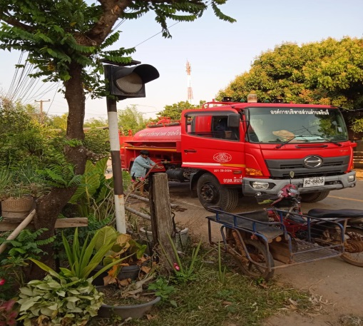
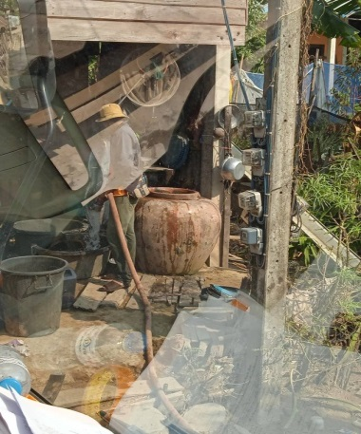
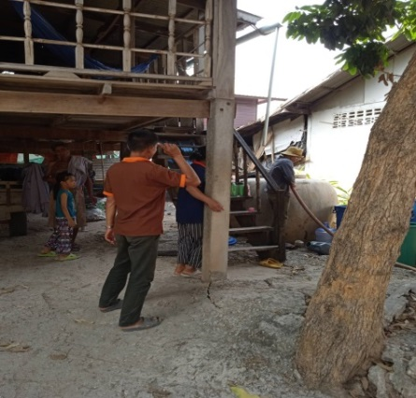
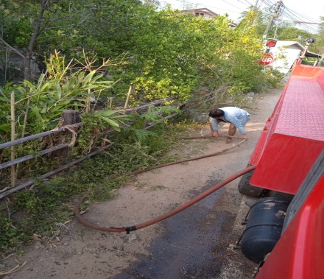
N e w s l e t t e r
จดหมายข่าว/ประชาสัมพันธ์
องค์การบริหารส่วนตำบลดินจี่
ฉบับที่ 4 ลงวันที่ 21 เดือน เมษายน 2566
ส่งน้ำอุปโภค,บริโภคภายในตำบลดินจี่ อำเภอคำม่วง จังหวัดกาฬสินธุ์ 2566
N e w s l e t t e r
ภาพ/ข่าว:งานประชาสัมพันธ์
N e w s l e t t e r
dinchi chanal
อบต.ดินจี่ อ.คำม่วง จ.กาฬสินธุ์

Slide 2
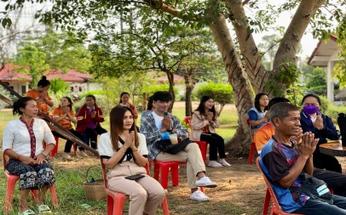
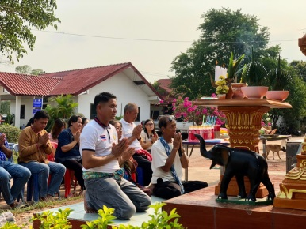
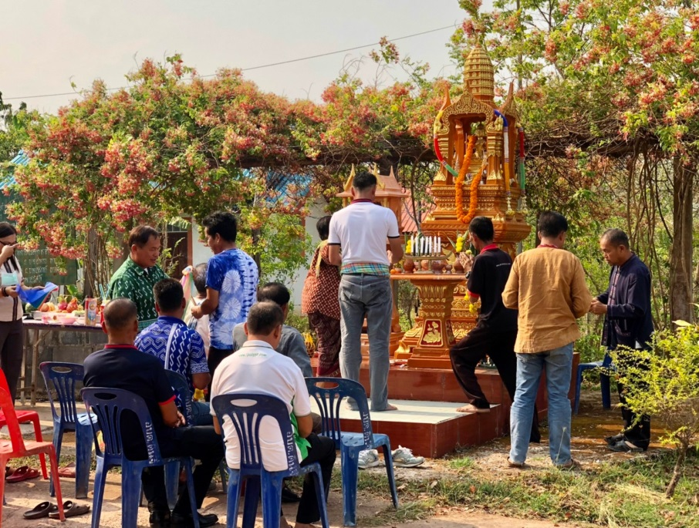
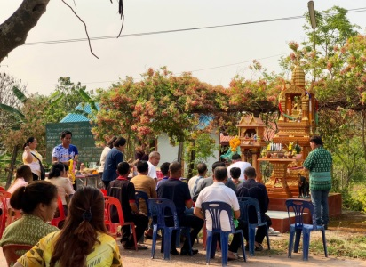
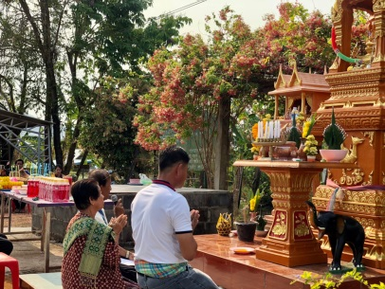
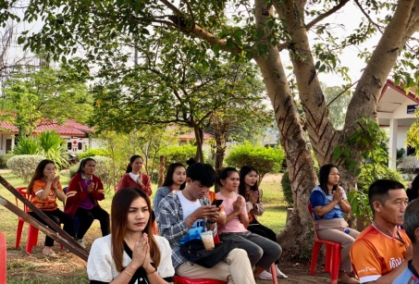
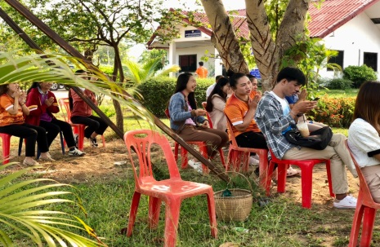
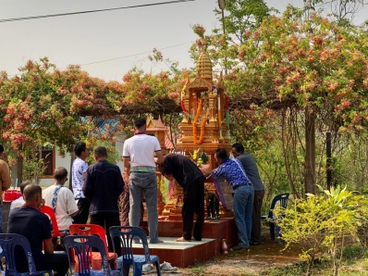
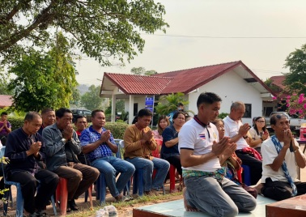
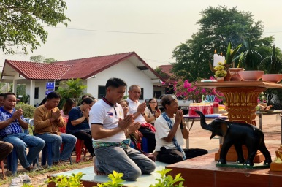
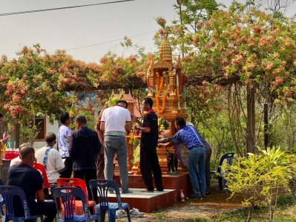
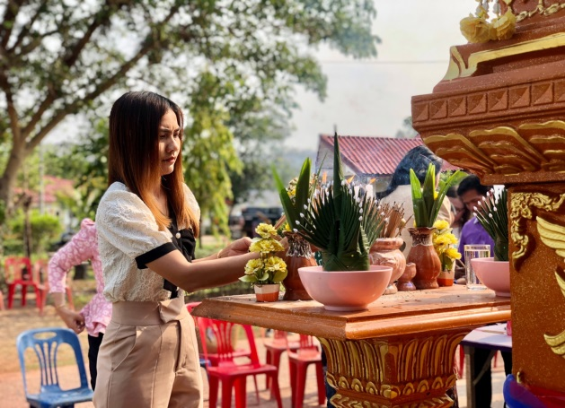
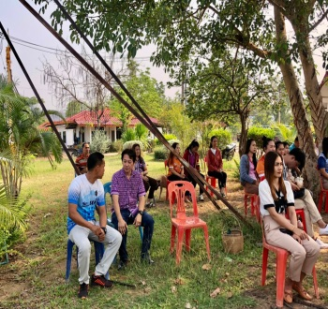
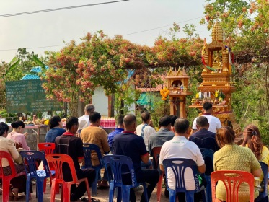
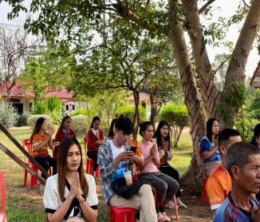
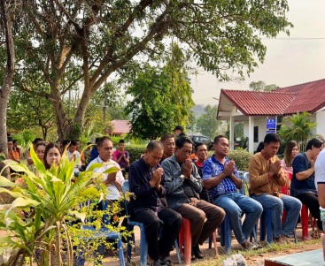
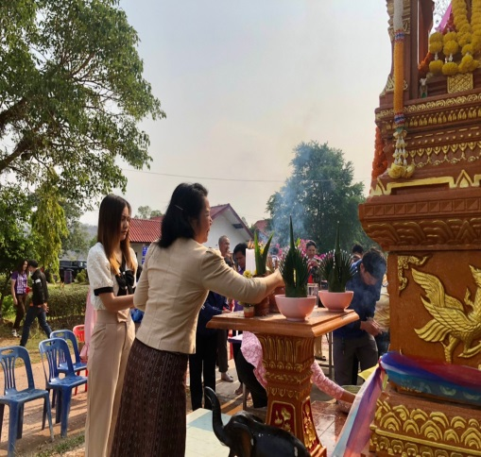
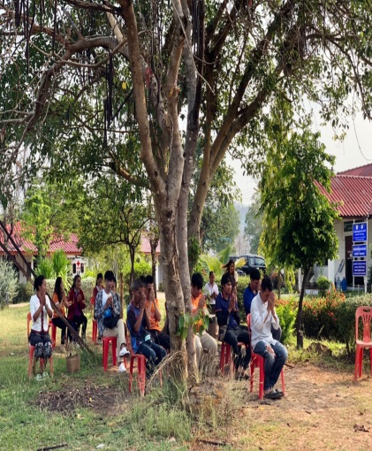
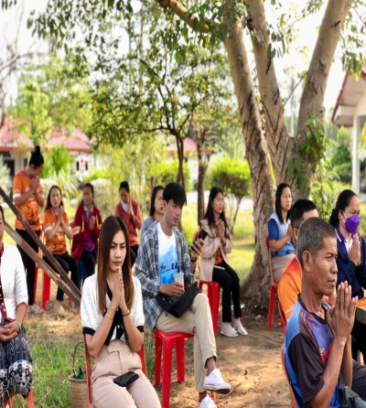
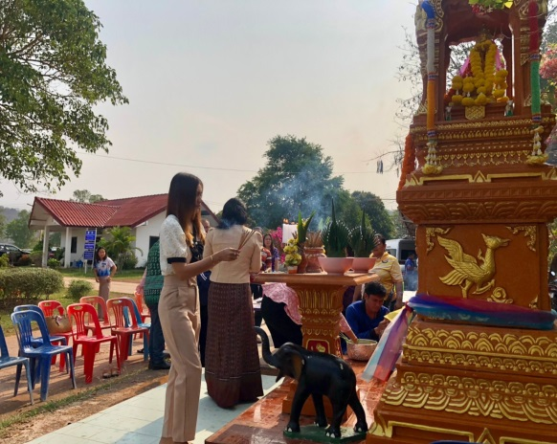
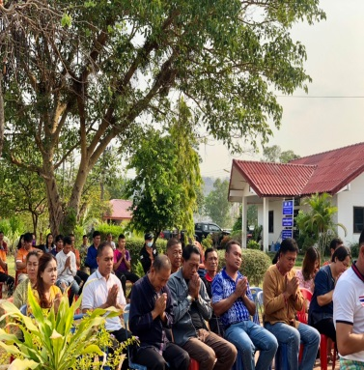
N e w s l e t t e r
จดหมายข่าว/ประชาสัมพันธ์
องค์การบริหารส่วนตำบลดินจี่
ฉบับที่ 4 ลงวันที่ 21 เดือน เมษายน 2566
ไหว้ศาล พระพรหม เพื่อความเป็นศิริมงคล หน้า อบต.ดินจี่ 2566
N e w s l e t t e r
dinchi chanal
ภาพ/ข่าว:งานประชาสัมพันธ์
อบต.ดินจี่ อ.คำม่วง จ.กาฬสินธุ์
N e w s l e t t e r

Slide 3
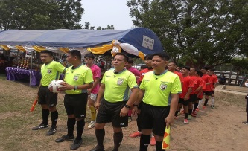
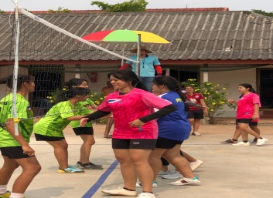
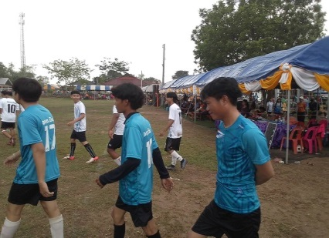
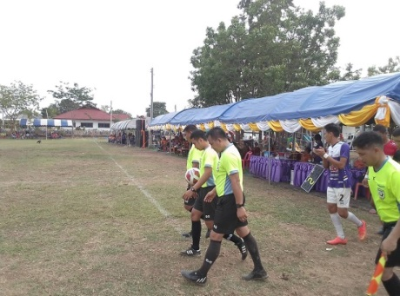
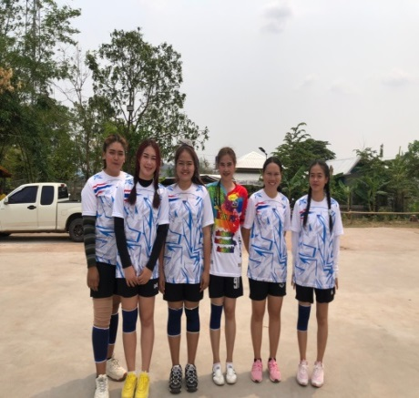
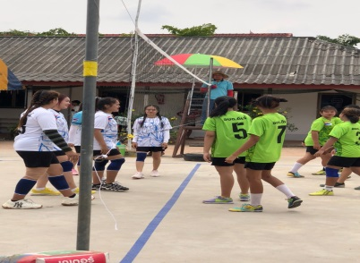
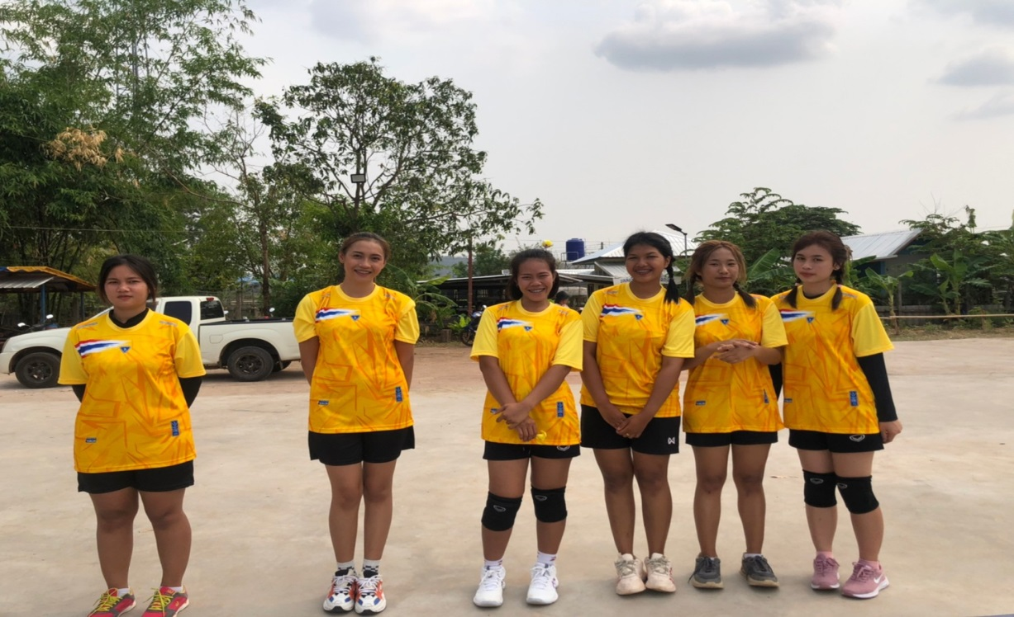
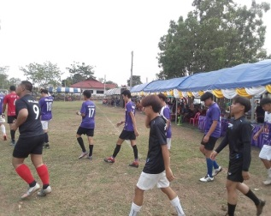
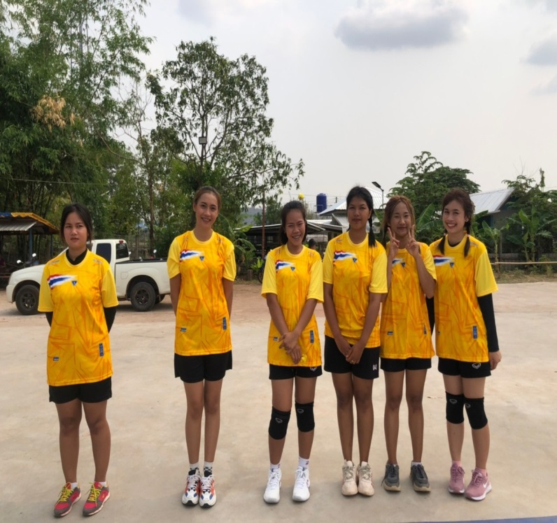
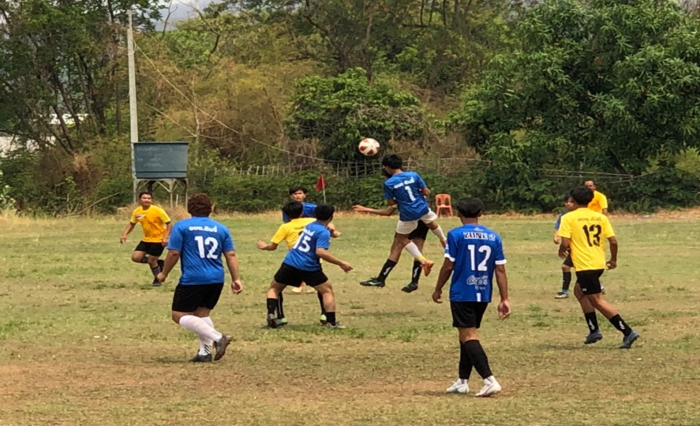
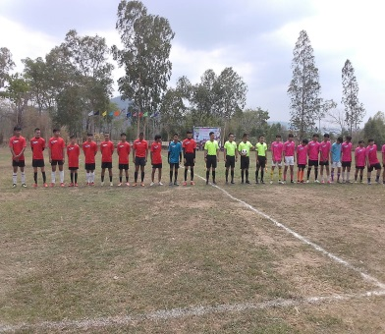
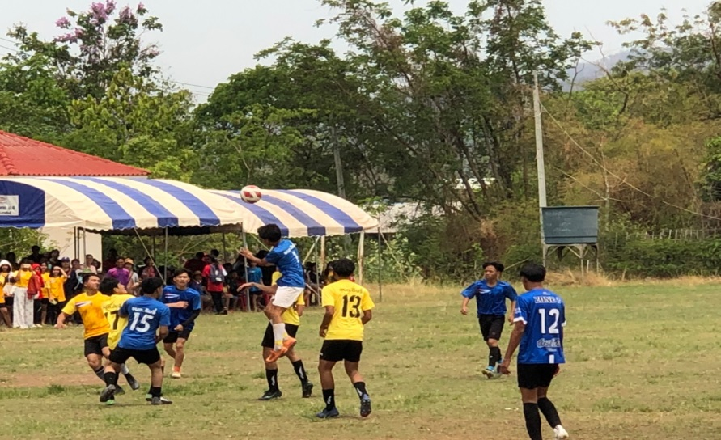
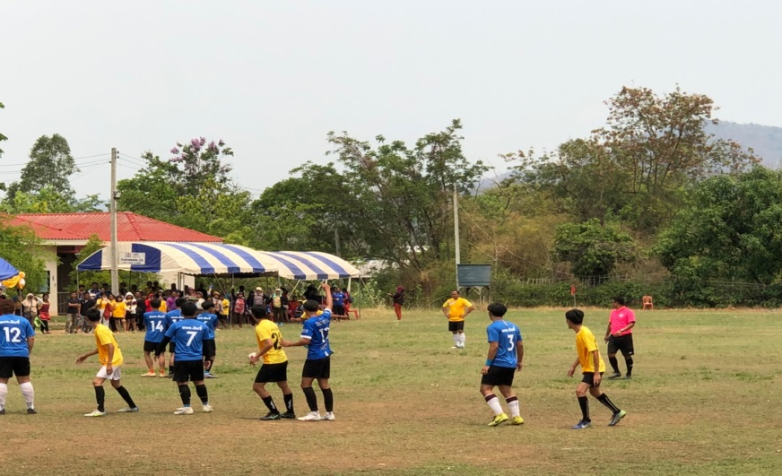
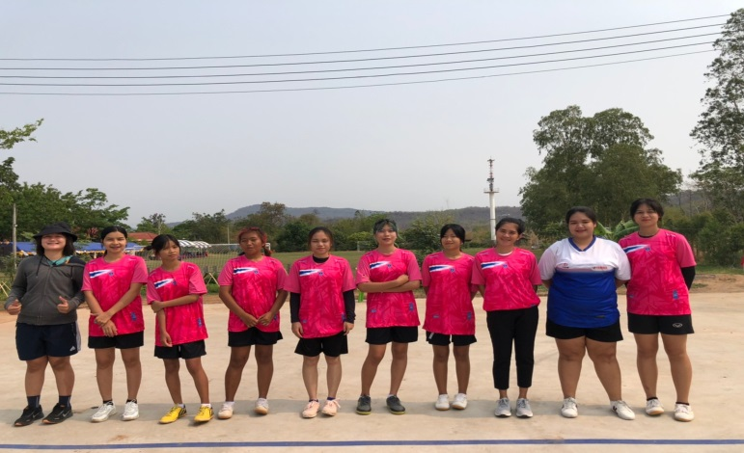
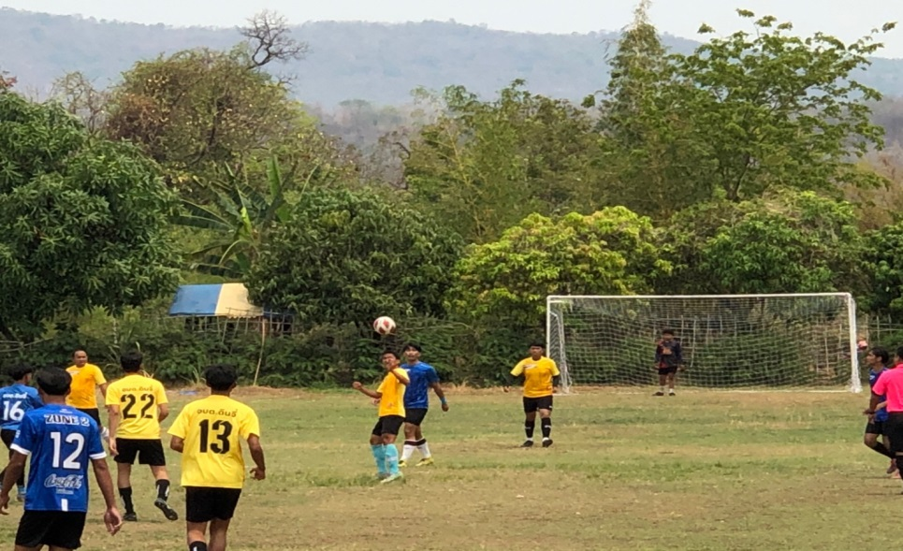
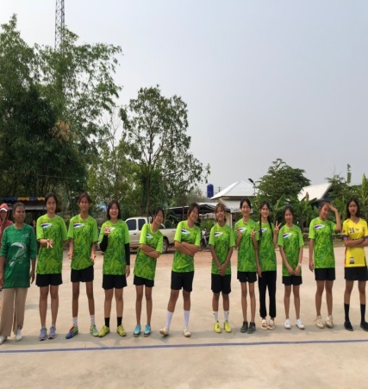
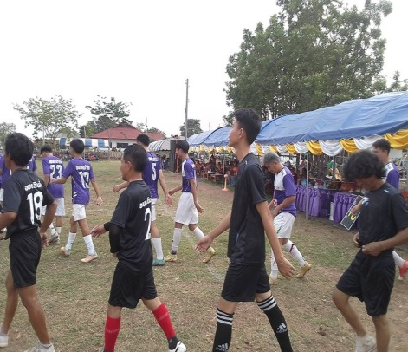
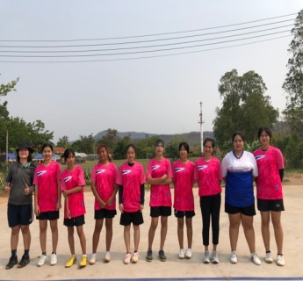
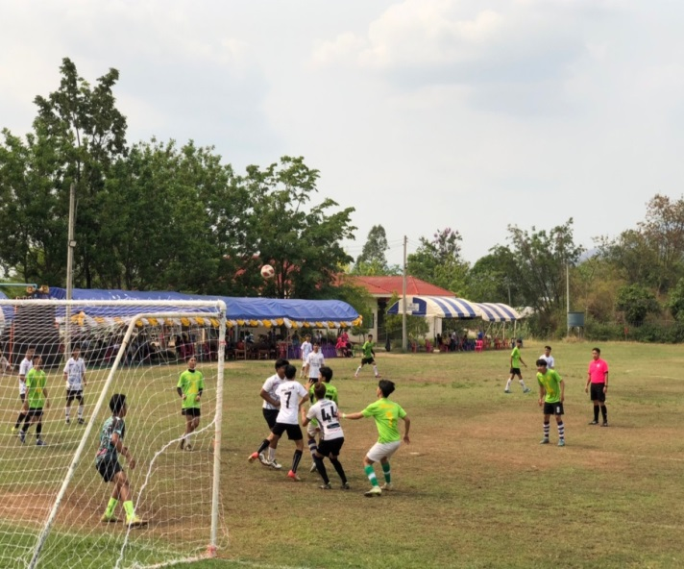
N e w s l e t t e r
จดหมายข่าว/ประชาสัมพันธ์
องค์การบริหารส่วนตำบลดินจี่
ฉบับที่ 4 ลงวันที่ 21 เดือน เมษายน 2566
กีฬาต่อต้านยาเสพย์ติด ของตำบลดินจี่ จัดขึ้น ณ สนามกีฬา องค์การบริหารส่วนตำบลดินจี่ อำเภอคำม่วง จังหวัดกาฬสินธุ์ 8 -10 เมษายน 2566
N e w s l e t t e r
dinchi chanal
ภาพ/ข่าว:งานประชาสัมพันธ์
อบต.ดินจี่ อ.คำม่วง จ.กาฬสินธุ์
N e w s l e t t e r

Slide 4
N e w s l e t t e r
จดหมายข่าว/ประชาสัมพันธ์
องค์การบริหารส่วนตำบลดินจี่
ฉบับที่ 4 ลงวันที่ 21 เดือน เมษายน 2566
รดน้ำดำหัว ขอพรจากผู้ใหญ่,ผู้บริหาร,สมาชิกสภาฯ,ณ ห้องประชุม องค์การบริหารส่วนตำบลดินจี่ เนื่องในวันสงกรานต์ 2566
13 -15 เมษายน 2566
N e w s l e t t e r
dinchi chanal
ภาพ/ข่าว:งานประชาสัมพันธ์
อบต.ดินจี่ อ.คำม่วง จ.กาฬสินธุ์
N e w s l e t t e r

Slide 5
N e w s l e t t e r
ข่ า ว ส า ร – ป ร ะ ช า สั ม พั น ธ์ อ บ ต. ดิ น จี่
อบต.ดินจี่ ประชาสัมพันธ์ การให้หน่วยบริการการแพทย์ฉุกเฉิน กู้ชีพ กู้ภัย
( EMS ) อบต.ดินจี่ ๒๔ ชั่วโมง เพื่อให้บริการแก่ผู้ป่วย , ผู้สูงอายุ ,ผู้พิการ , ผู้ด้อยโอกาส และผู้ประสบอุบัติเหตุในกรณีฉุกเฉินต่างๆ
พบเหตุแจ้งโทร.๐๙๖-๘๒๑๗๔๕๐ หรือ ๐๘๕-๔๕๗๖๔๘๖
หมายเลขฉุกเฉิน ฟรี : โทร.๑๖๖๙

